Slide 1
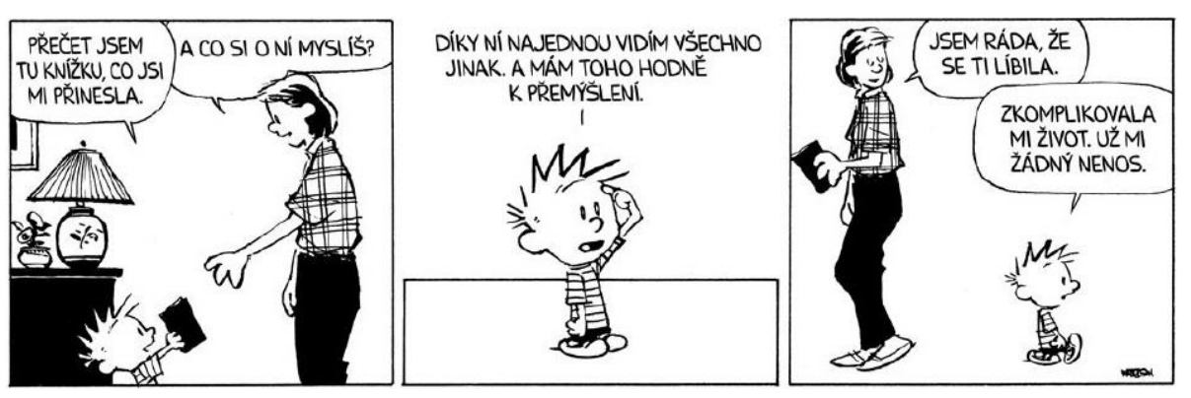
Komiks a intermedialita
Václav Křížek
LMKB_a433

Slide 2
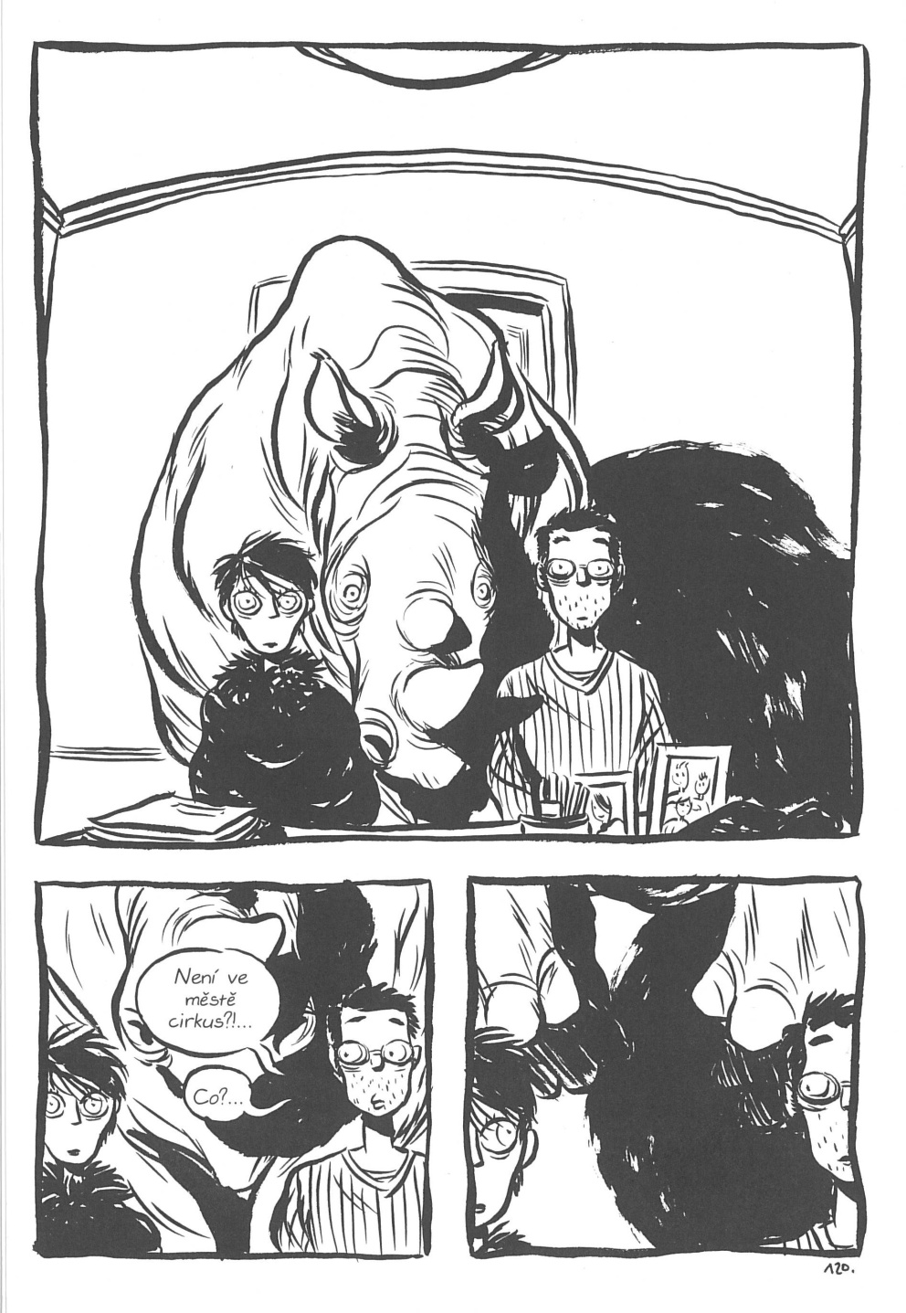
O čem to bude – proč číst komiks
Představa o tom, co je to komiks
Comics studies – teorie, historie, kritika
Centrum pro studia komiksu
Komiks jako umění
Čtení komiksu
Psaní o komiksu

Slide 3
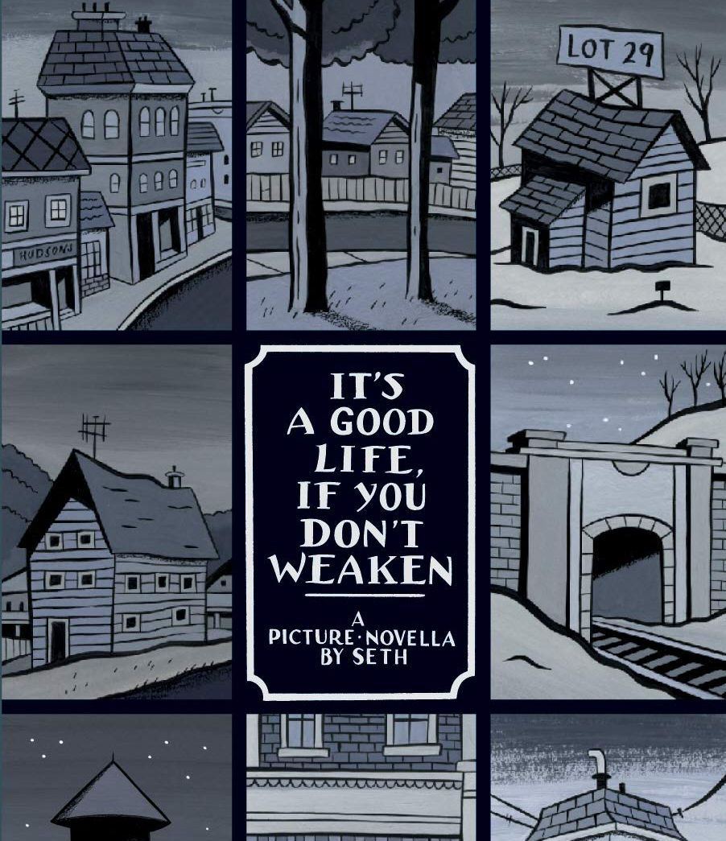

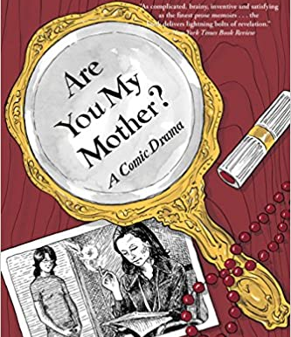
Tři komiksy
24.3. Seth – It‘s a Good Life If You Don‘t Weaken
14.4. David Mazzucchelli – Asterios Polyp
12.5. Alison Bechdel – Are You My Mother?

Slide 4










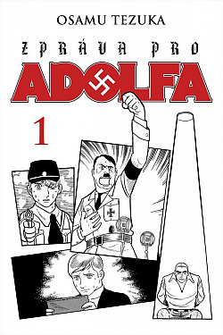
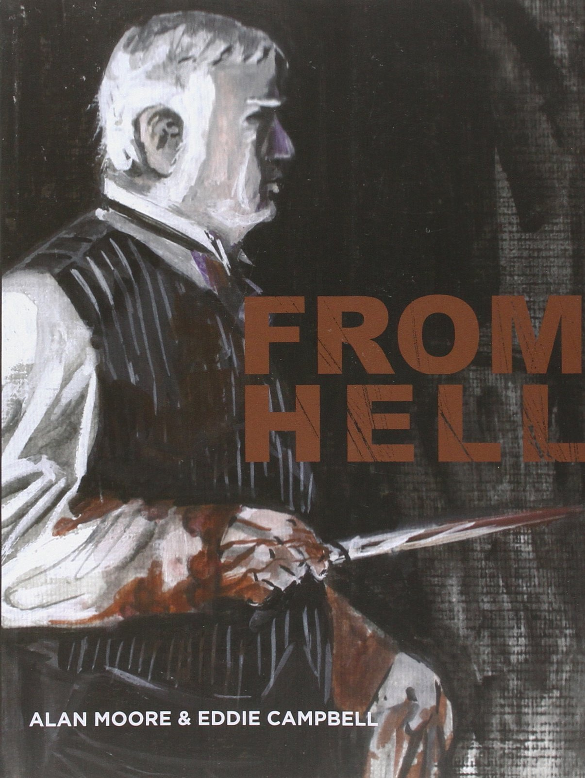




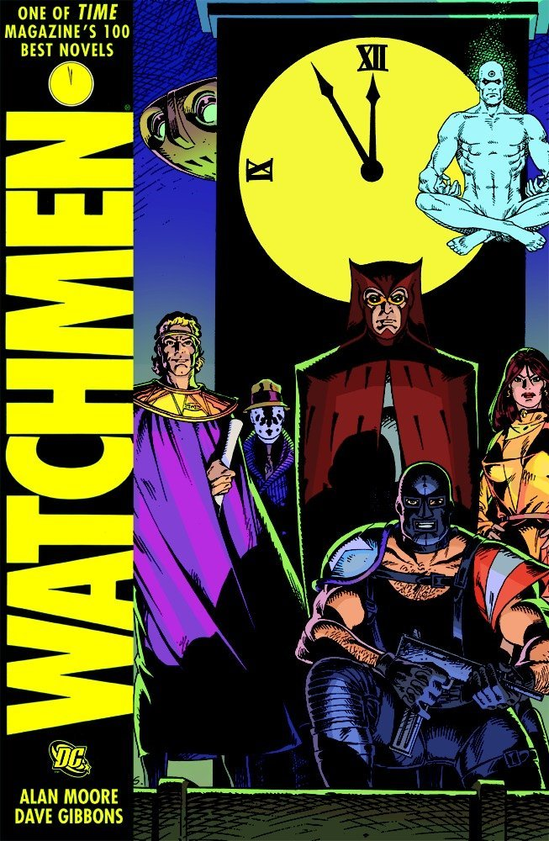
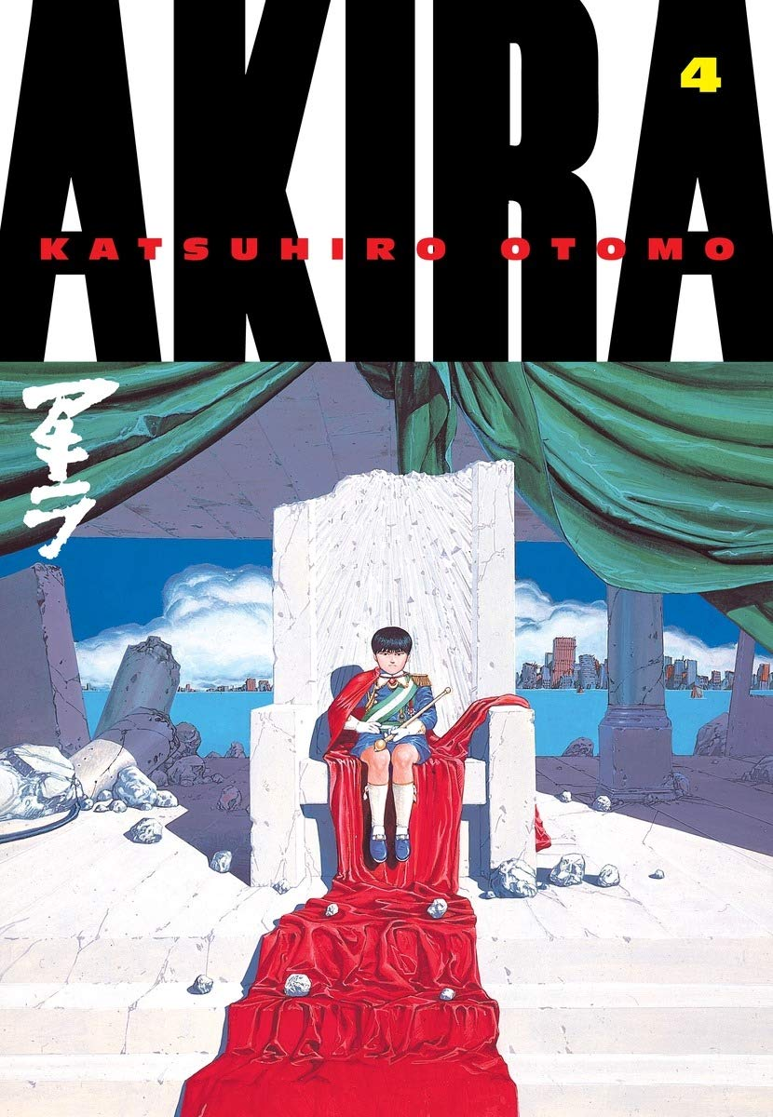



sdflsdhf

Slide 5
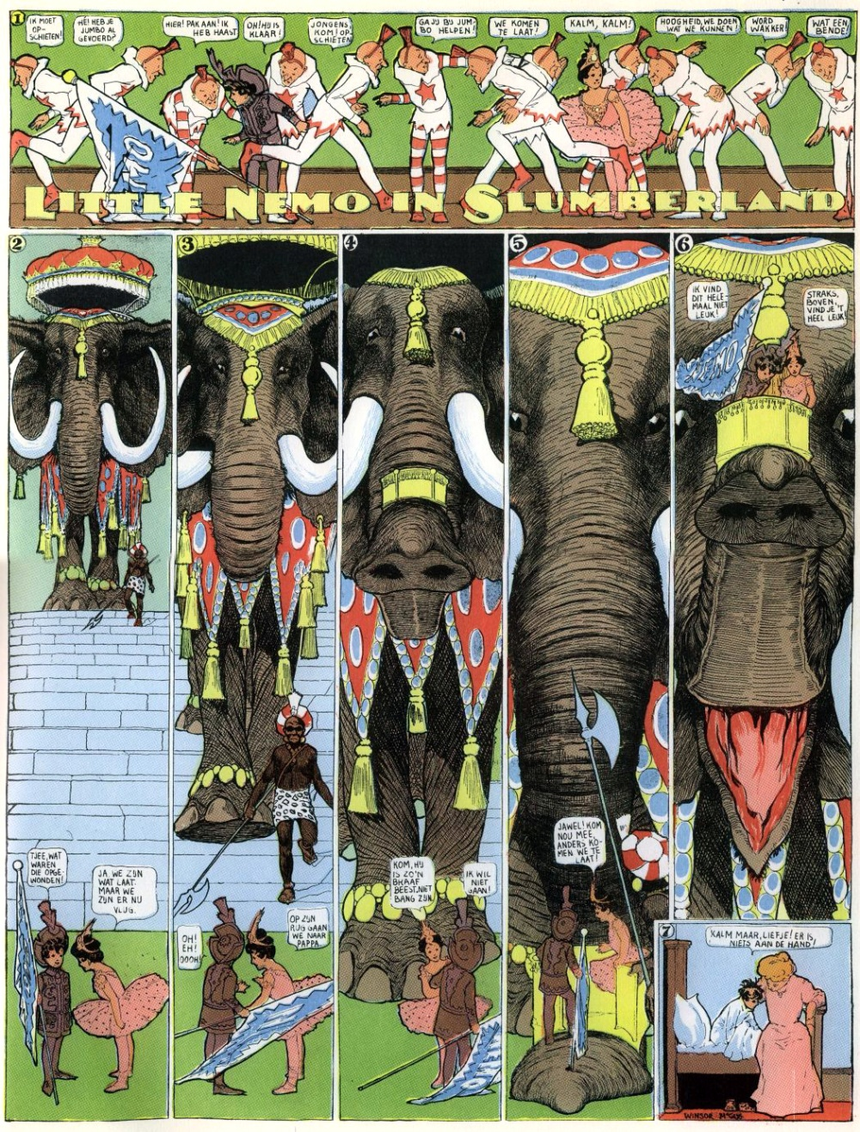
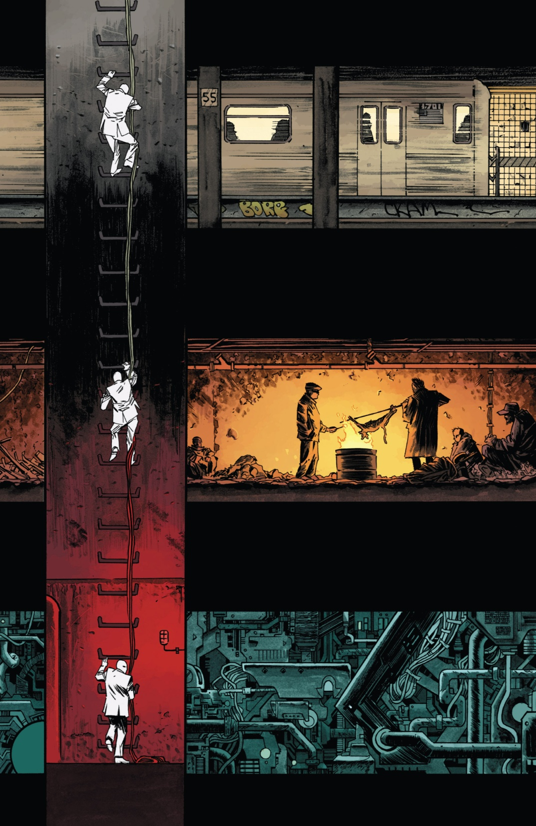
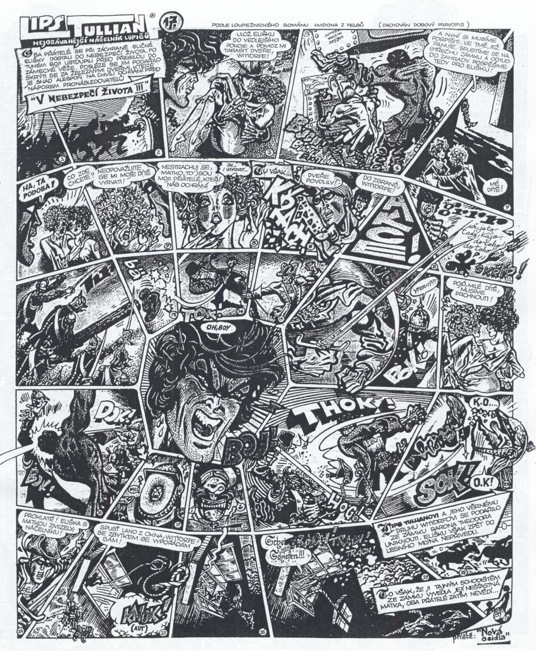
…a dalších sto komiksů (komiks jako umění)
Žánr—médium—forma→ umělecký druh

Slide 6
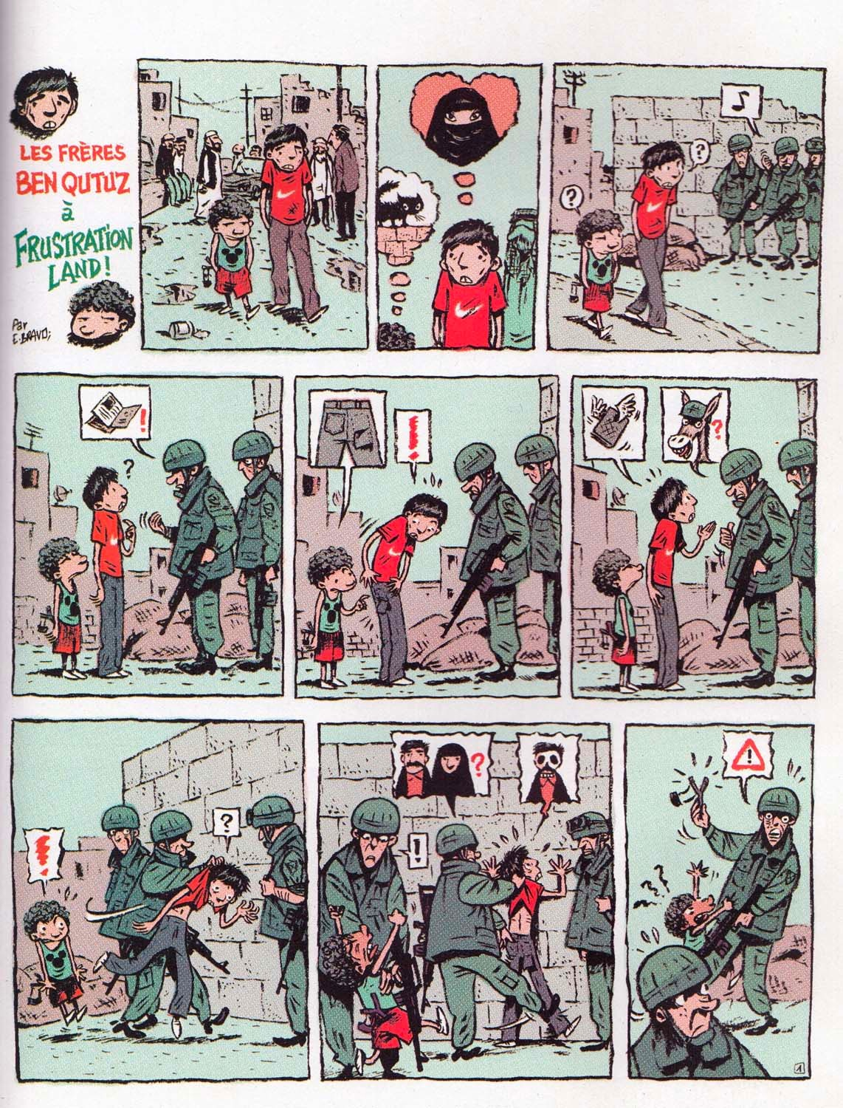
Sylabus
1. Úvodní hodina – proč číst komiksy?
2. Co je to komiks?
3. Komiksová gramatika
4. Text a obraz
5. Čtecí seminář 1
6. Komiks jako umění
7. Komiks mezi ostatními…
8. Čtecí seminář 2
9. Jak psát o komiksu
10. Sekvenčnost a serialita komiksu
11. Interm & adaptace komiksu
12. Čtecí seminář 3

Slide 7
Podmínky ukončení
Aktivní účast na seminárních hodinách
Čtenářské eseje – 2 x 3 kusy
Test – max 10 otázek a-b-c, 1 otázka na vlastní odpověď, jeden komiks na rozbor

Slide 8
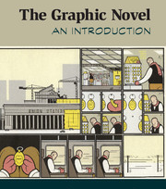

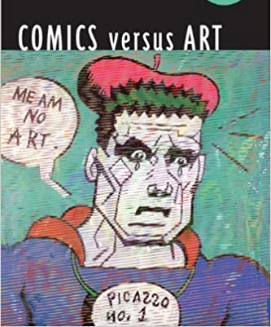
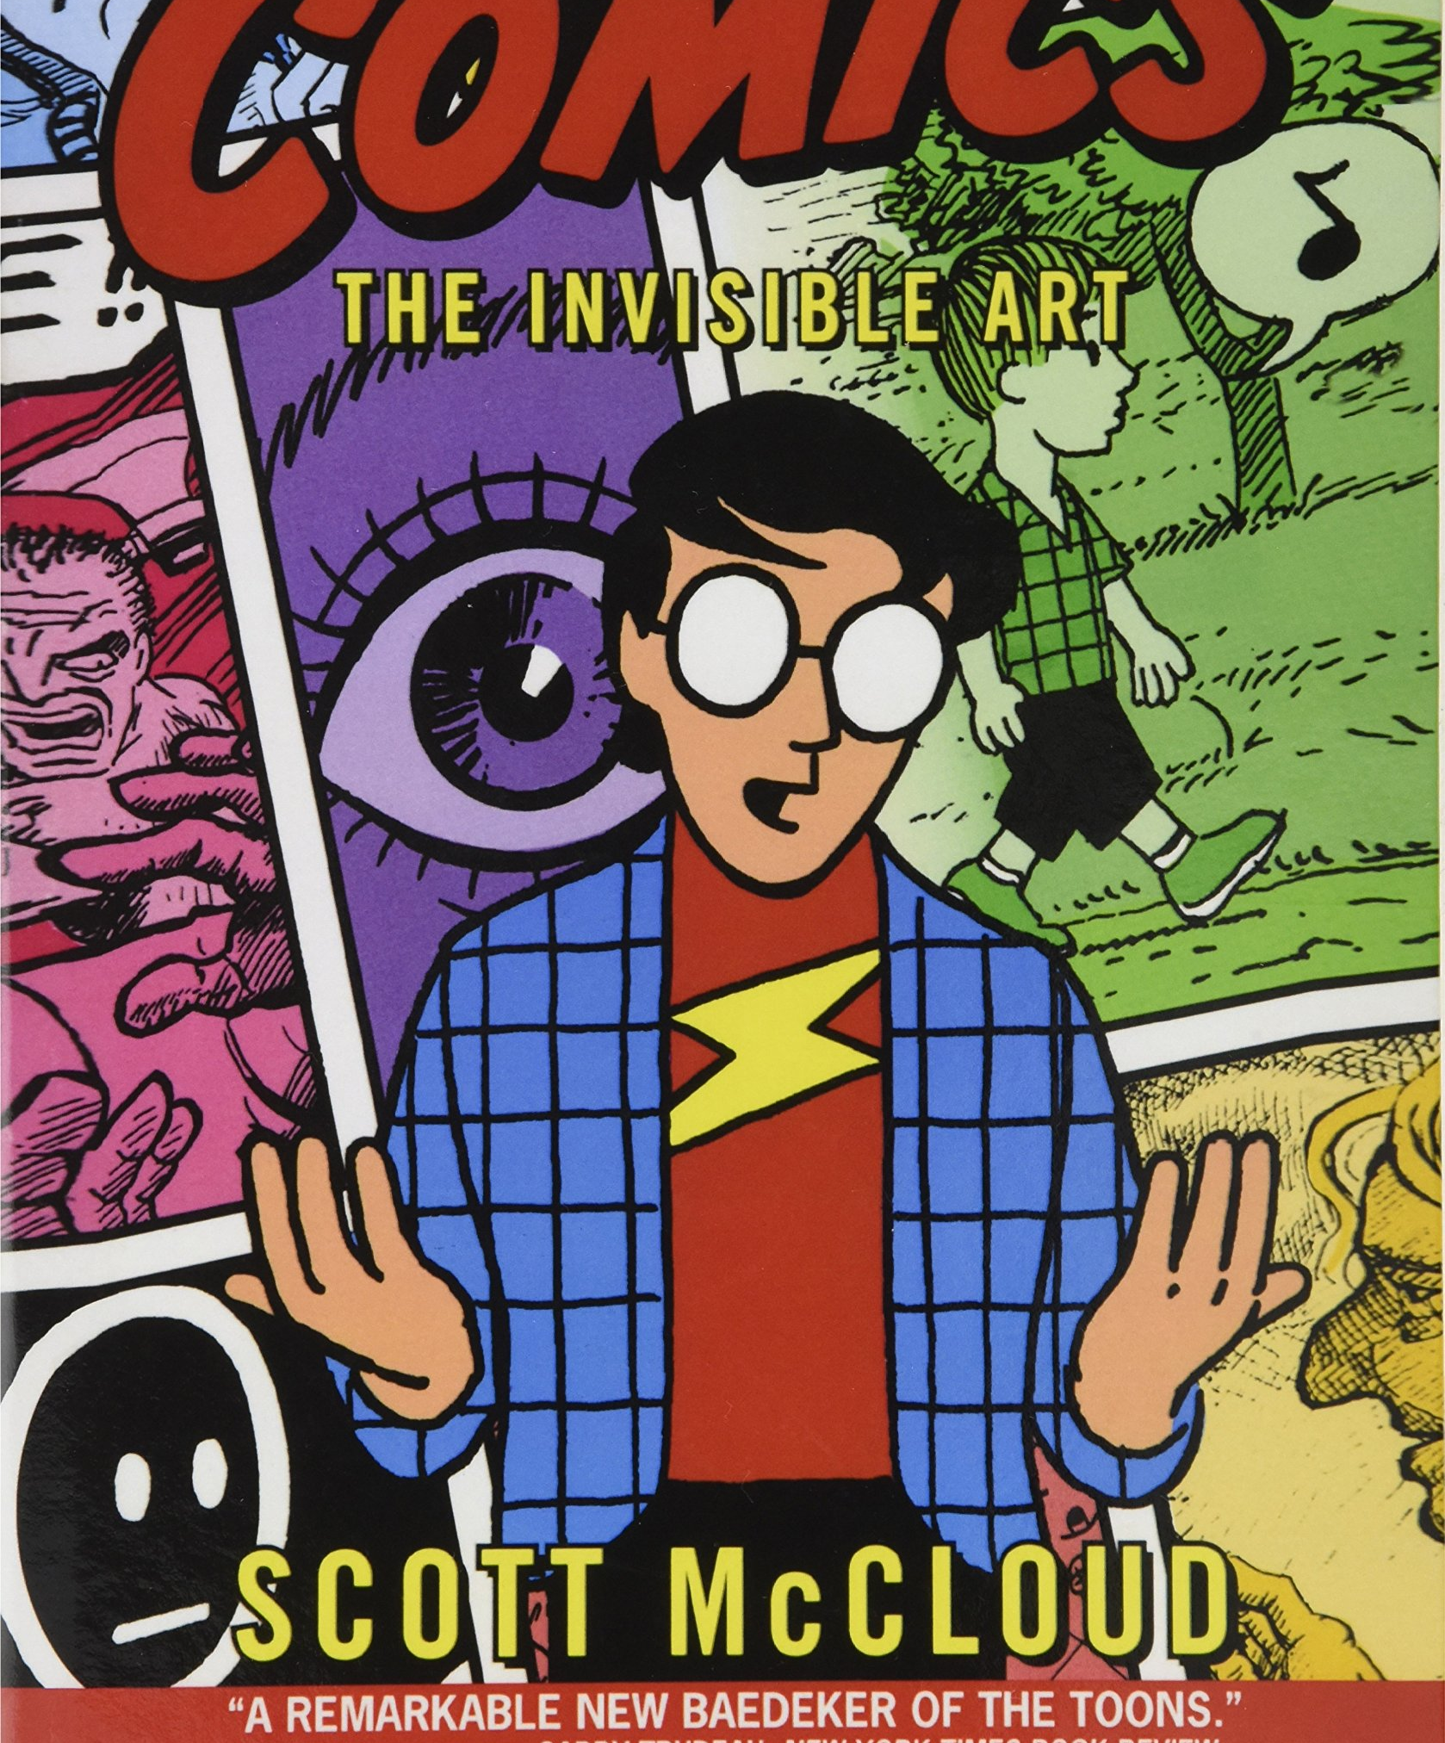
Sekundární literatura
Scott McCloud – Understanding Comics
Jan Baetens, Hugo Frey – The Graphic Novel: An Intruduction
Will Eisner – Comics & Sequential art
Bart Beaty – Comics versus Art
Mario Saraceni – The Language of Comics
Dan Mazur a Alexander Danner – Komiks: Od roku 1968 do současnosti

